Slide 1

Portal studentske organizacije
Tim za SWE
14669 Miloš Jajac
14742 Marko Mihajlović
14746 Strahinja Mijajlović
14794 Nikola Mitić

Slide 2
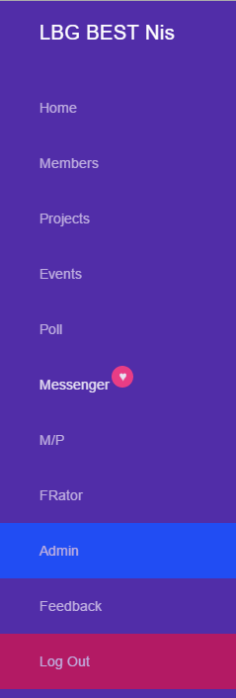
Šta je portal i čemu služi?
Web aplikacija koja sadrži sve relevantne podatke za lakše funkcionisanje organizacije
Smanjuje vreme i olakšava prenos znanja kroz generacije
Informacije su pristupačnije i preglednije u odnosu na komunikaciju preko mail-ova

Slide 3
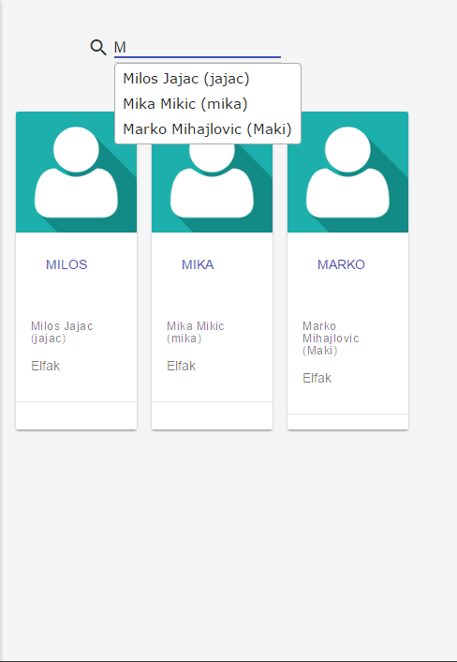
Članovi
Sadrži skup članova (počasnih, punopravnih i beba)
Radi lakše komunikacije i pribavljanja kontakta članova
Radi bržeg informisanja o funkcijama i zalaganjima drugih članova
Upoznavanja strukture same organizacije

Slide 4
Projekti i događaji
Sadrži skup projekata i događaja koji su do sada realizovani ili u fazi realizacije
Radi lakšeg prenosa bitnih informacija članovima i potencijalno budućim organizatorima sličnih aktivnosti

Slide 5
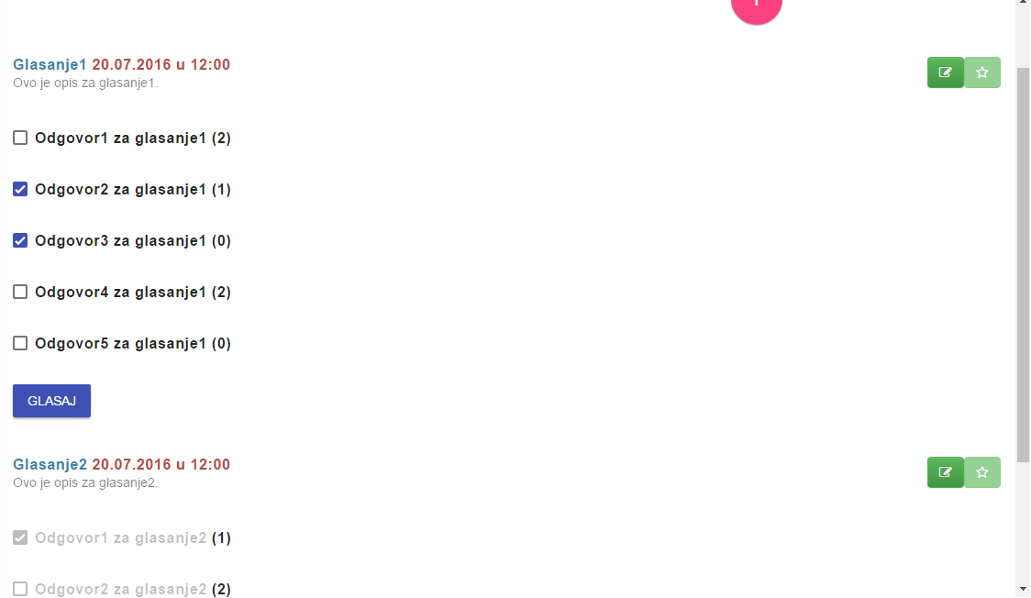
Glasanja
Mogućnost članova da se izjasne o određenoj temi
Radi brzog izglašavanja najbolje i najodgovarajuće opcije za donošenje većinskih odluka

Slide 6
Sastanci
Sadrži mogućnost zakazivanja sastanaka
Jednostavnije zakazivanje sastanka i slanje na mail liste
Brzi pregled ko nije u mogućnosti da dođe
Unošenje podataka ko je sve prisustvovao i praćenje aktivnosti članova

Slide 7
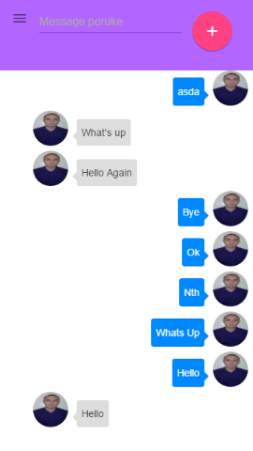
Messenger
Mogućnost interaktivnog dopisivanja sa ostalim članovima
Prilagođenost mobilnim platformama ovde dolazi do izražaja

Slide 8
FRator
Baza podataka sa svim kompanijama sa kojima je organizacija sarađivala ili ih kontaktirala radi saradnje na nekom projektu
Prenos iskustva kroz generacije, preko komentara i smernica budućim kontaktima
Velika upućenost članstva na sam tok pregovora

Slide 9
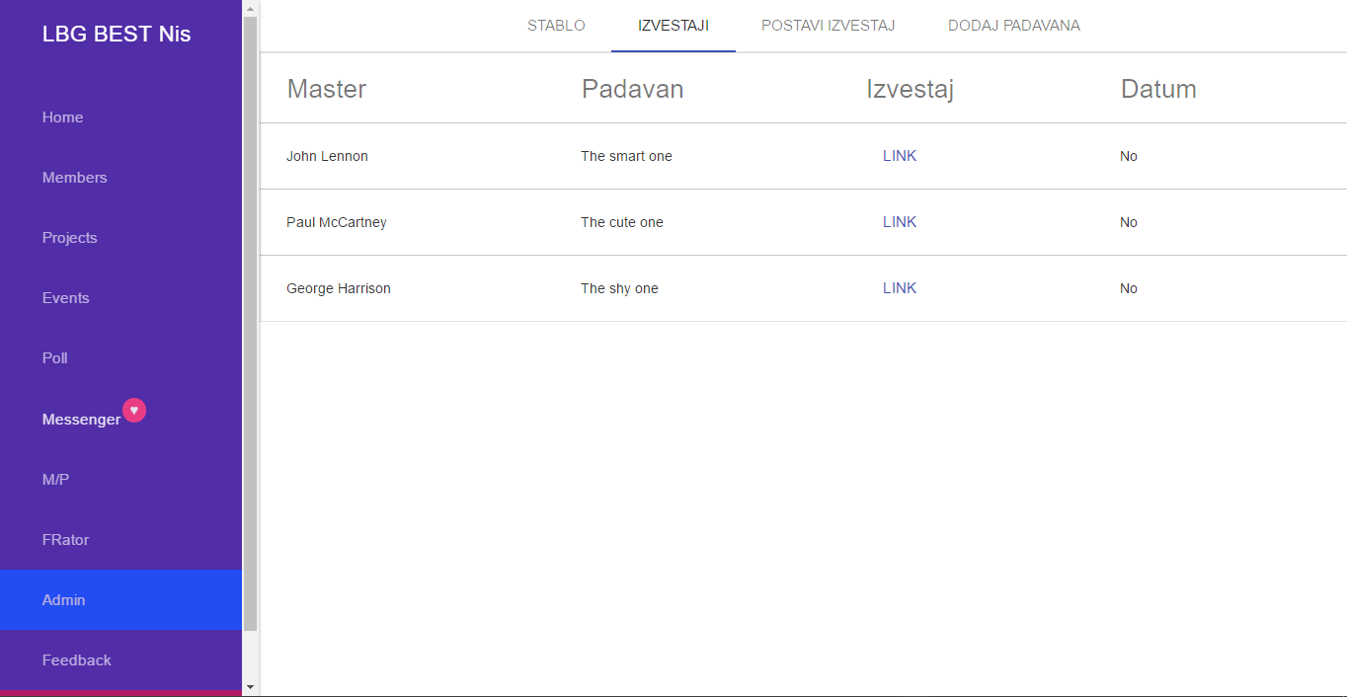
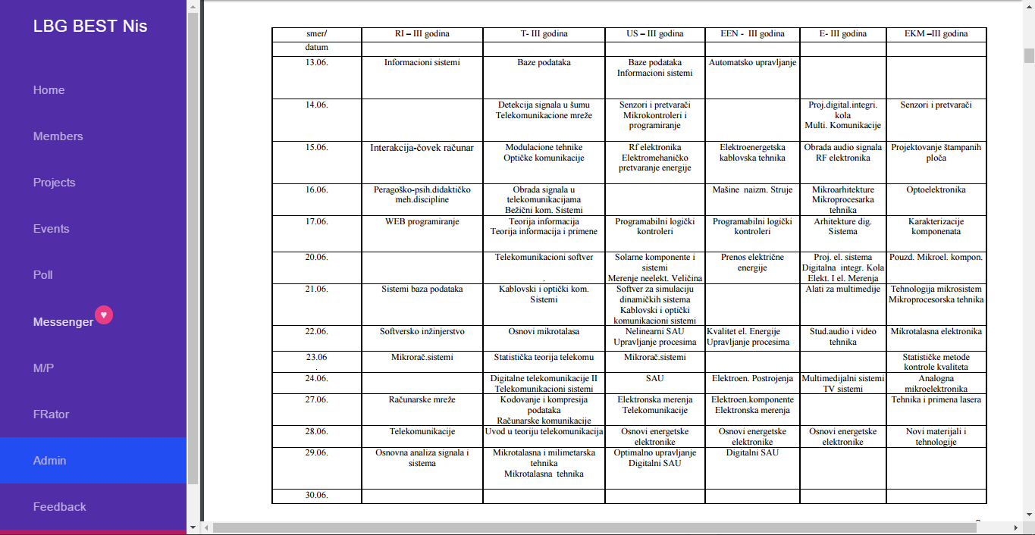
M/P izveštaji
Mogućnost članova da se iznesu svoje mišljenje o svom masteru/padavanu podnošenjem izveštaja i skrenu pažnju na potencijalne probleme za celu organizaciju

Slide 10




Tehnologija

Slide 11

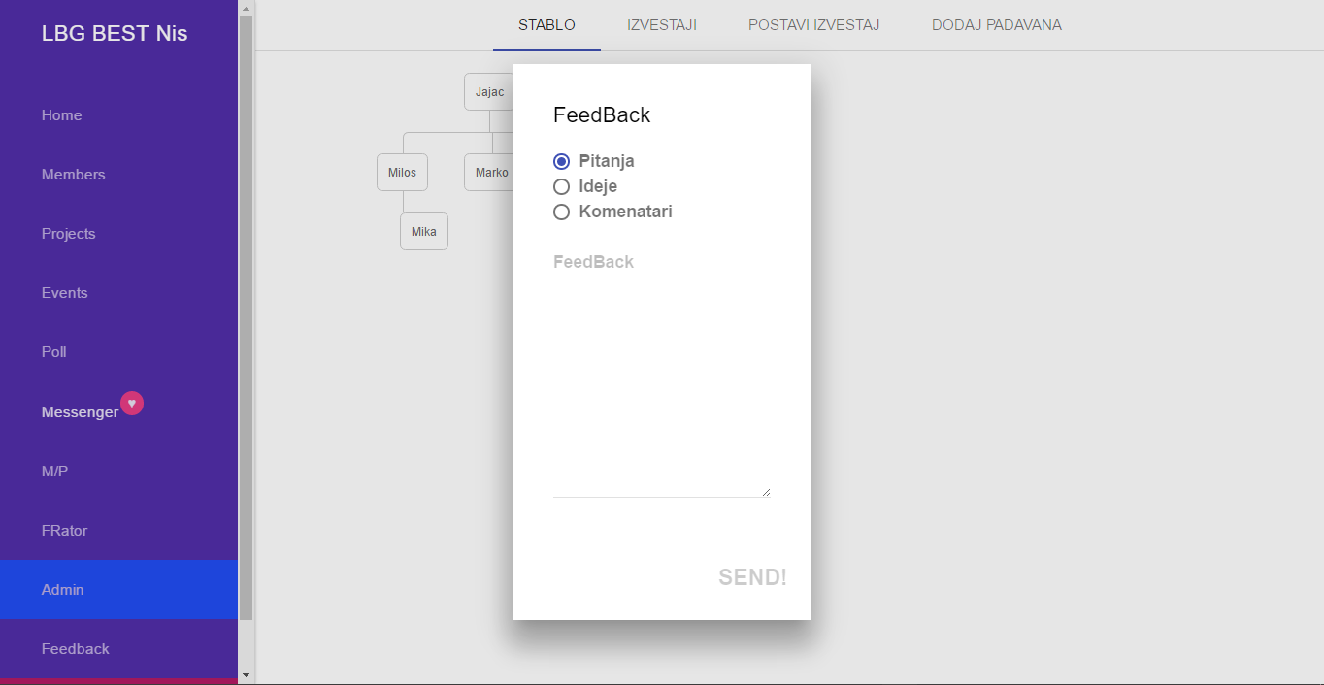

Slide 12

Hvala na pažnji.

